Slide 1

Цифровая экосистема ТУСУРа

Slide 2

 | Есть возможность брони? | Есть навигация? | Есть карты корпусов (внутри)? | Нужно ли вводить бронирование? | Нужно ли вводить навигацию?
ТУСУР | Нет | м/у корпусами API Яндекс.Карты | Нет | Да | Да
ТГУ | Нет | м/у корпусами API Яндекс.Карты | Нет | Да | Да
ТПУ | Коворкинг очно Онлайн привилегированные лица | м/у корпусами API Яндекс.Карты | Да (по переходу через QR-коды) | Да | Да
ТГАСУ | Нет | м/у корпусами API Яндекс.Карты | Нет | Да | Да
ТГПУ | Нет | м/у корпусами API Яндекс.Карты | Нет | Да | Да
СибГМУ | Нет | м/у корпусами API Яндекс.Карты | Нет | Да | Да
2

Slide 3
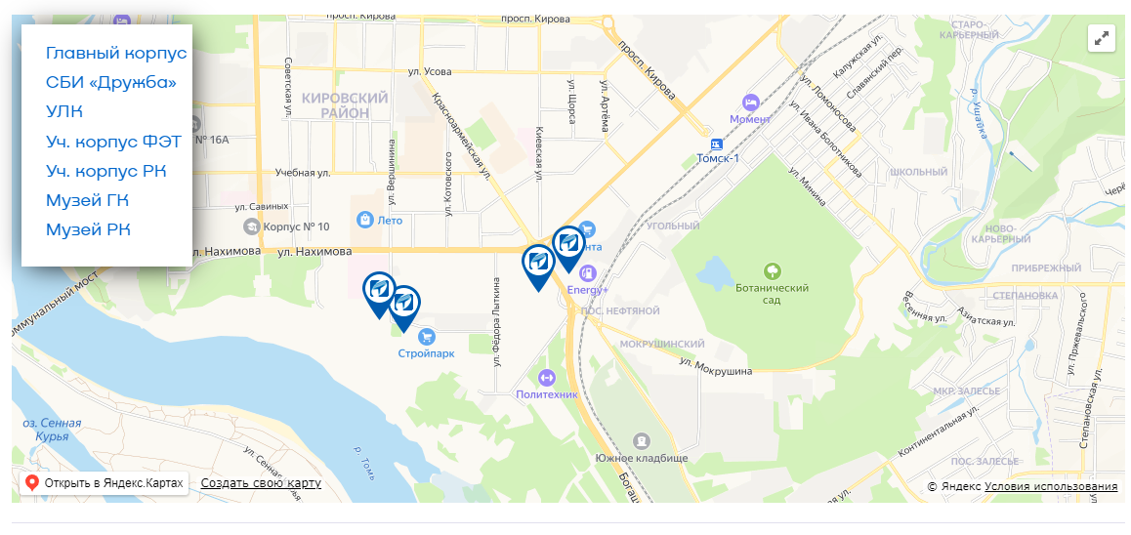

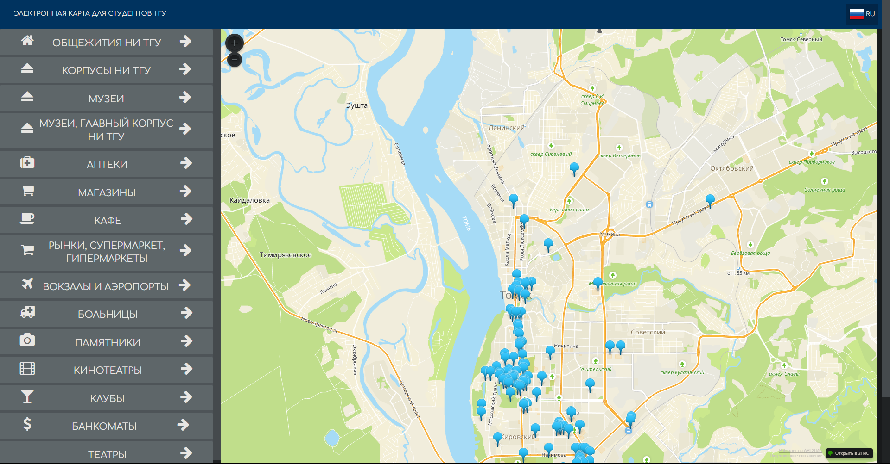
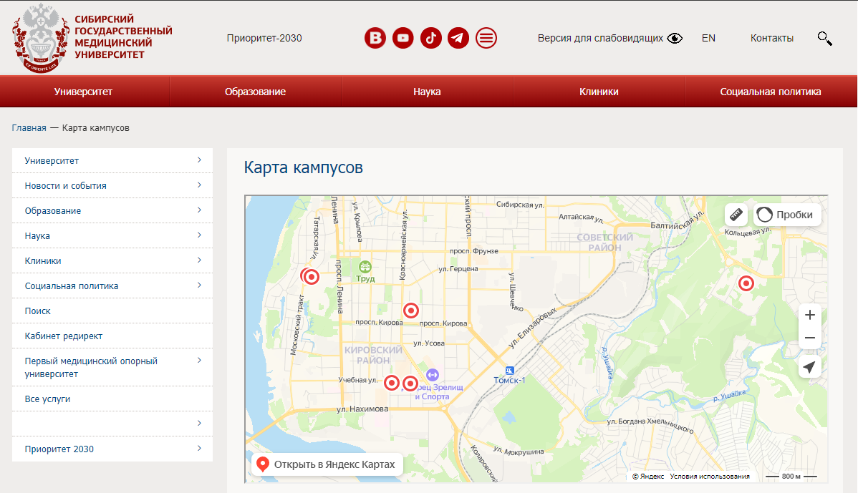
3
ТУСУР
ТГУ
ТГАСУ

Slide 4
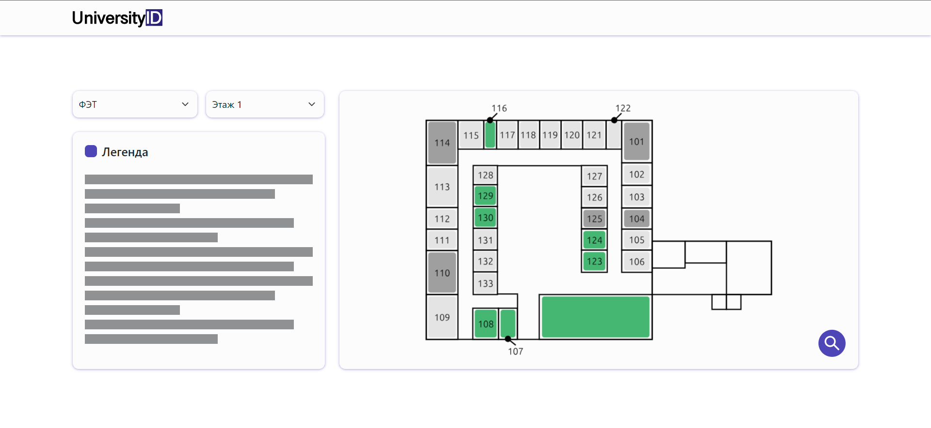
4
Наше решение

Slide 5
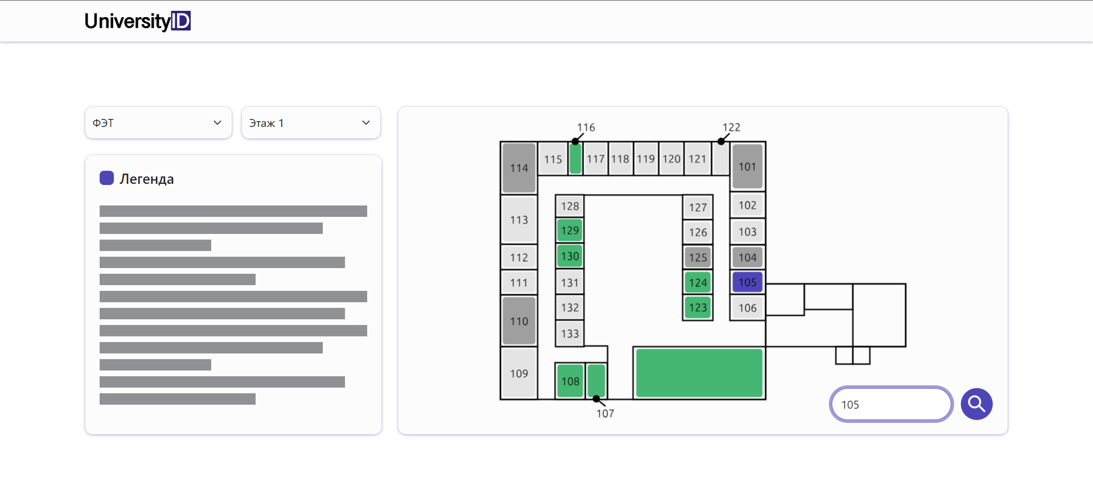
5
Поиск аудитории

Slide 6
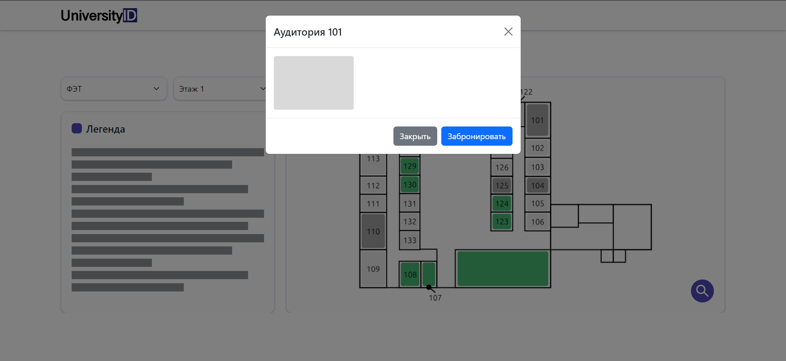
6
Краткая информация об аудитории

Slide 7
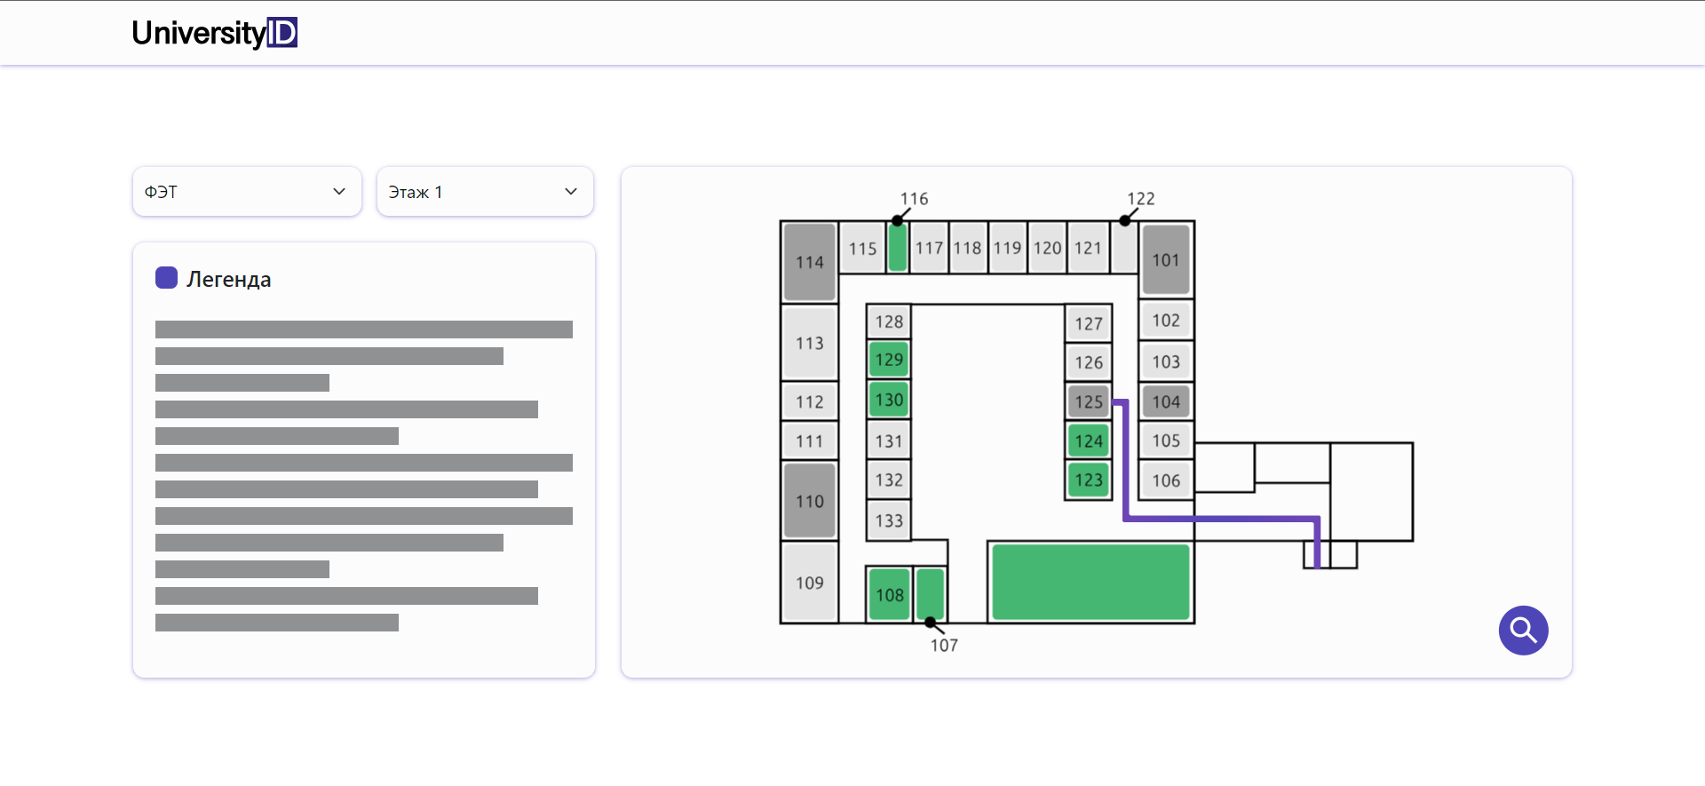
7
Аудиторию нашли, а как в неё попасть?

Slide 8
8
По каким критериям мы можем выбирать аудиторию?
Номер аудитории:
Уникальный идентификатор каждой аудитории для удобства поиска и бронирования.
Вместимость:
Количество мест в аудитории, чтобы студенты могли выбирать подходящее помещение в зависимости от количества человек в группе.
Оборудование:
Список технического оборудования (проектор, доска, аудиосистема и т.д.), доступного в аудитории.
Тип помещения:
Лекционная, семинарская, компьютерная лаборатория и так далее.
Доступность для лиц с ОВЗ:
Информация о том, обеспечивает ли аудитория удобства для людей с ограниченными возможностями здоровья.
Расположение:
Этаж, корпус, номер на схеме здания для быстрой навигации.

Slide 9
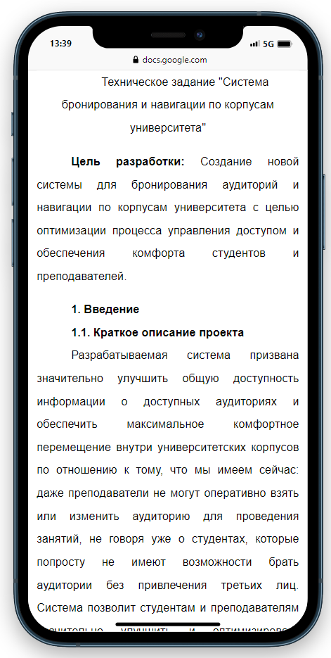
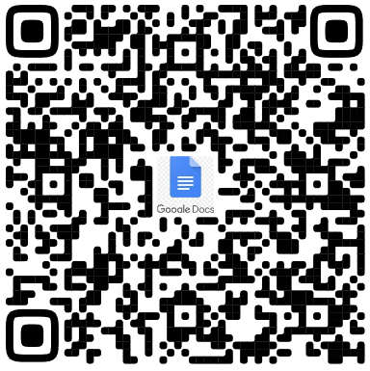
9
Какая работа была проведена?
Написано техническое задание сервиса:
Описаны действующая и предлагаемые системы, методы взаимодействия с сервисом;
Проведено сравнение с решениями представленными в г. Томске;
Техническое задание системы

Slide 10
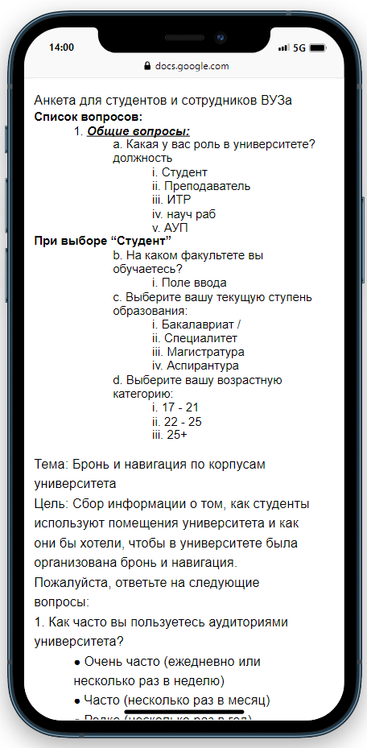
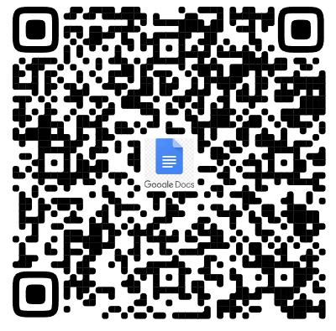
10
Составлен перечень вопросов для опроса:
С учётом замечаний и советов составлен перечень вопросов;
Составляется логично грамотная форма для опроса;
Перечень вопросов

Slide 11
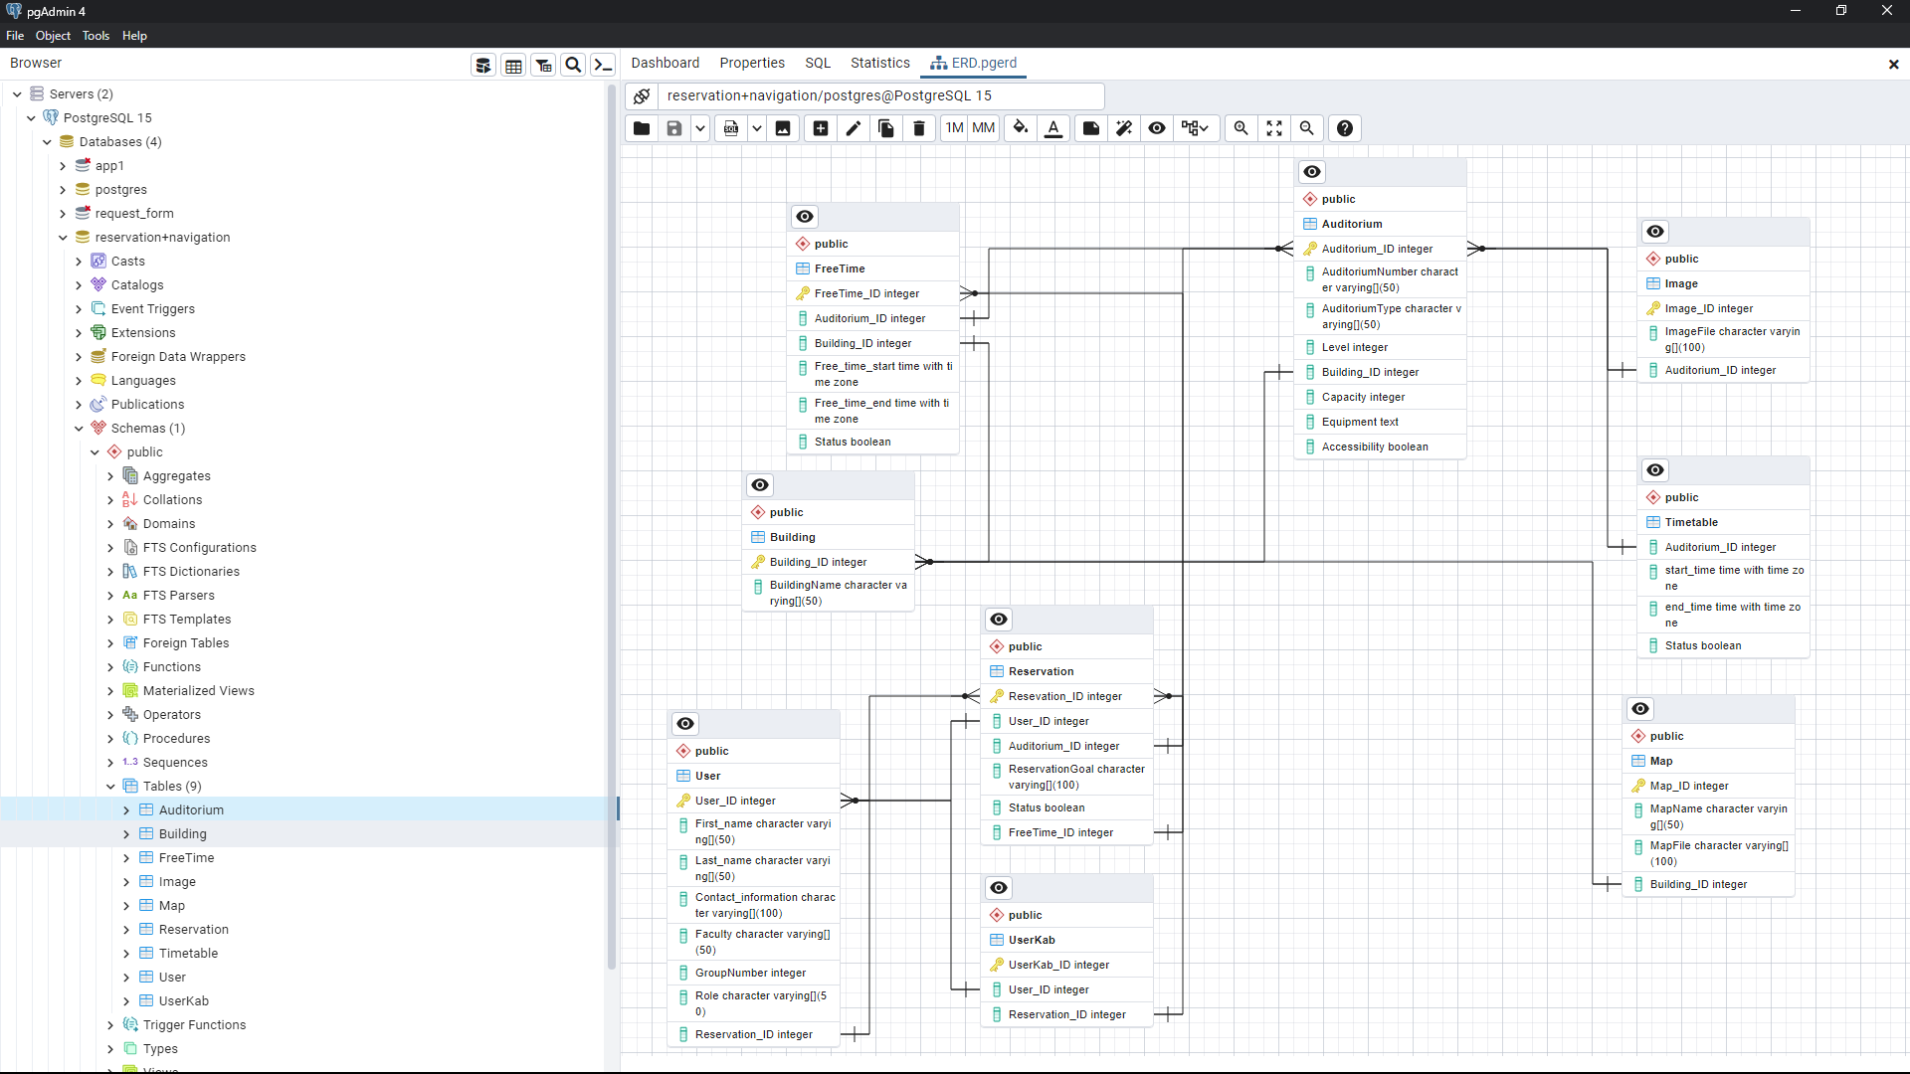
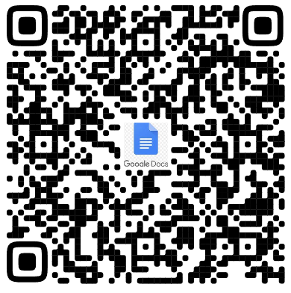
11
Проведена работа над БД:
Составлена ERD-диаграмма и словарь для базы данных системы;
Словарь БД
Составление БД в PostgreSQL

Slide 12
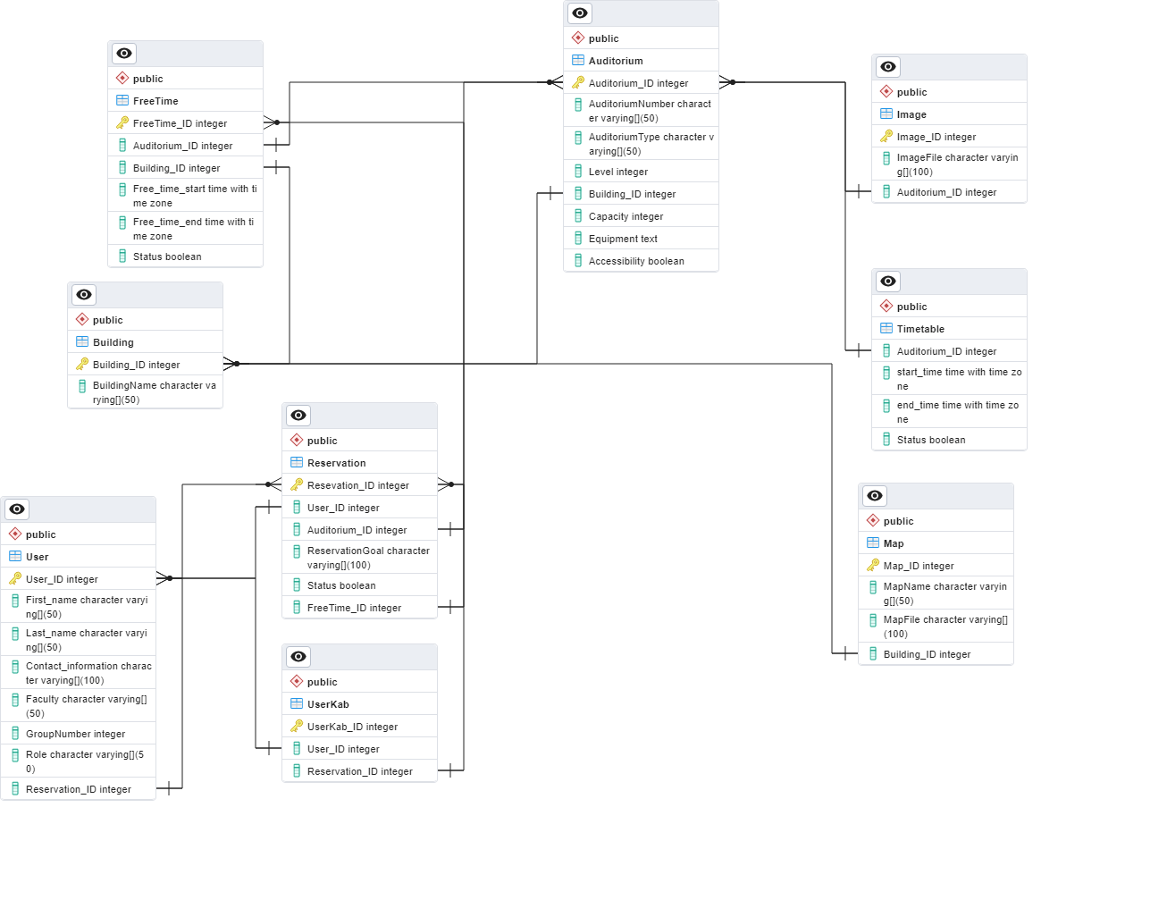
12
ERD-диаграмма для базы данных системы

Slide 13
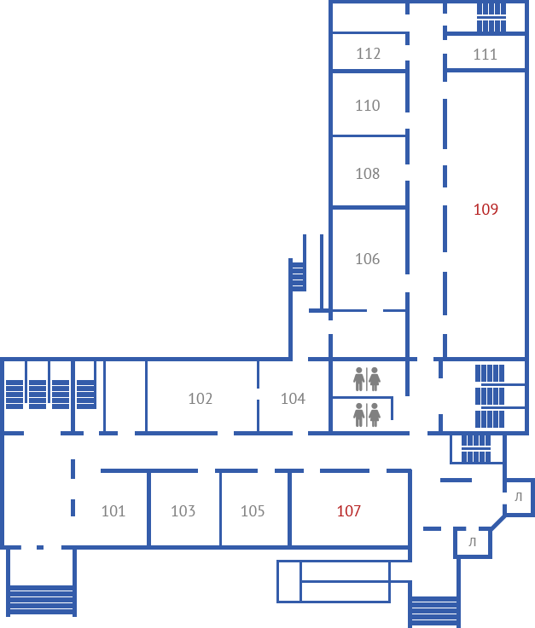
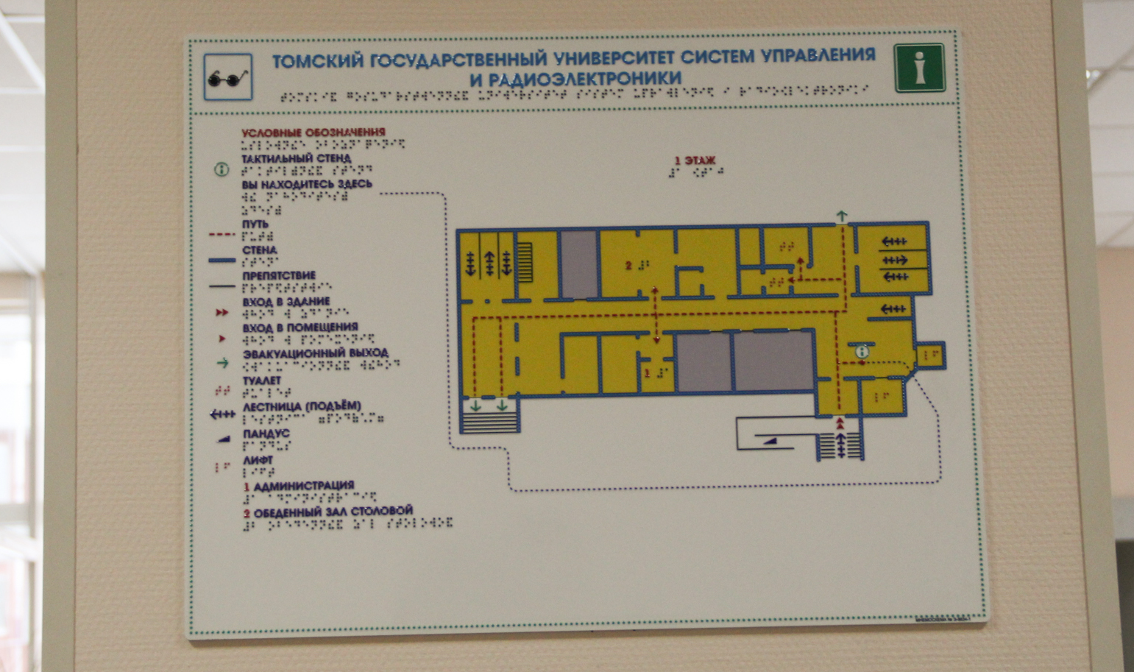
13
Работа над интерфейсами:
Проводится перевод планов корпусов с планов для эвакуации в формат .svg для удобства работы и хранения;

